Slide 1
基于多智能体强化学习的配电网自动电压控制研究
姓 名：汪敏瑞 SA20006150
导 师：周文罡、李厚强
学科专业：电子与通信工程
研究方向：强化学习
Notes:
各位评审老师们好，我叫汪敏瑞，我的指导老师是周文罡教授和李厚强教授，我的开题答辩的内容是基于多智能体强化学习的配电网自动电压控制研究

Slide 2
纲要
选题依据
研究现状
研究内容
初步成果与进度安排
Notes:
我的答辩主要分成四个部分：首先我将描述我的选题背景和依据，然后我将介绍国内外的研究现状和面临的挑战，接下来我将详细描述我的研究内容，最后总结一下初步成果与整体毕设的进度安排

Slide 3
纲要
选题依据
研究背景
研究意义
研究现状
研究内容
初步成果与进度安排
Notes:
首先我将介绍我的研究背景与研究意义

Slide 4
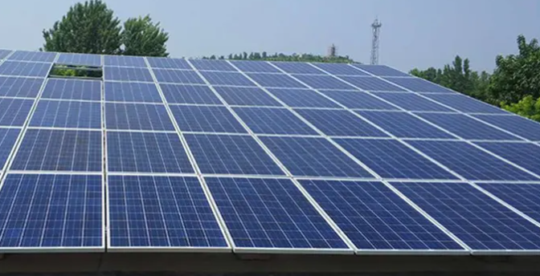
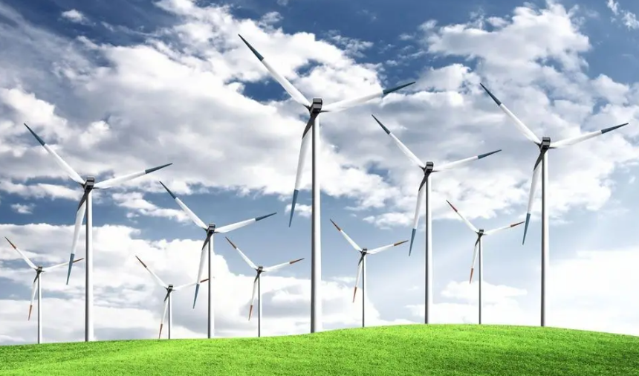
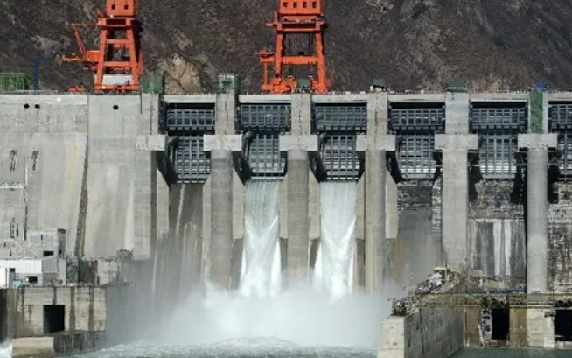
选题依据 – 研究背景
分布式可再生能源接入配电网引起电压波动
配电网自动电压控制(AVC)
太阳能板向电网注入有功功率，通过控制相应的光伏逆变器向电网注入无功功率，将配电网中每个节点的电压控制在安全范围内，让配电网系统安全稳定运行。
评价指标
电压控制率(↑)
电能损失(↓)
光伏发电
风力发电
水力发电
Notes:
为了响应国家“双碳”战略的号召，可再生能源的在发电能源中的占比逐步升高，将逐步取代现有的火力发电的形式，常见的发电形式比如光伏发电、风力发电、水力发电。
然而这些分布式的可再生能源接入配电网，会带来一些曾经没有遇见过的问题，以光伏发电为例，每家每户的楼顶太阳能板就可以被视作一个小型的光伏发电装置，它将太阳能转换成电能，但在正午时候，太阳光照剧烈，其向电网中注入的能量多，但在晚上注入的能量几乎没有，导致它所在的电网节点电压会产生波动，电压波动严重的时候会导致局部电网崩溃，产生断电。
为了解决上述的电压波动问题，研究者们提出了AVC问题。以光伏发电为例，电网是交流电，太阳能板注入配电网的电能是有功功率，每个光伏太阳能板都有一个叫光伏逆变器的装置，它能够注入无功功率，根据电路的基尔霍夫定律，这样就可以调节节点电压。比如说在夜晚太阳能注入少的时候，通过PV进行补偿，在中午太阳能注入多的时候，通过PV进行吸收。

Slide 5
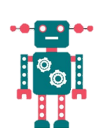

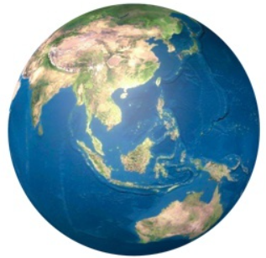


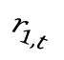
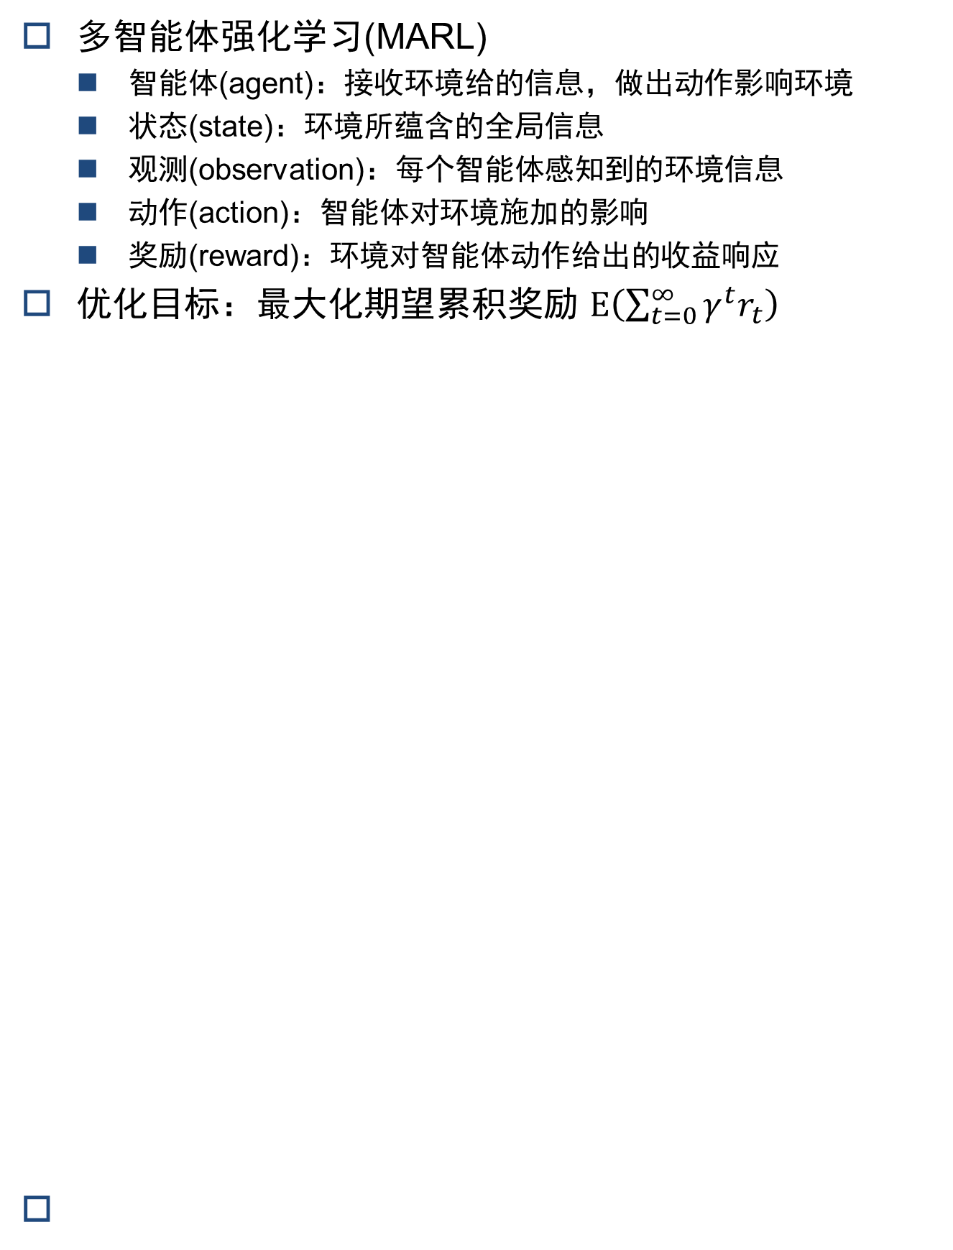


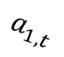
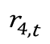
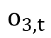
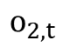
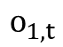
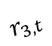
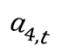

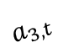
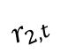

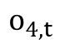
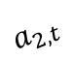
选题依据 – 研究背景
多智能体强化学习(MARL)
智能体(agent)：接收环境给的信息，做出动作影响环境
状态(state)：环境所蕴含的全局信息
观测(observation)：每个智能体感知到的环境信息
动作(action)：智能体对环境施加的影响
奖励(reward)：环境对智能体动作给出的收益响应
优化目标：最大化期望累积奖励 $E\left(\sum_{t=0}^{∞}{γ^{t}r_{t}}\right)$
$$o_{1,t}$$
$$o_{3,t}$$
$$P_{1}$$
$$a_{1,t}$$
$$a_{3,t}$$
$$P_{3}$$
$$r_{1,t}$$
$$r_{3,t}$$
$$o_{2,t}$$
$$o_{4,t}$$
$$P_{2}$$
$$a_{2,t}$$
$$a_{4,t}$$
$$P_{4}$$
环境
$$r_{2,t}$$
$$r_{4,t}$$
Notes:
随着人工智能技术的兴起，将强化学习和多智能体强化学习技术应用到AVC问题中，越来越受到研究者们的关注。
下面我将介绍一下多智能体强化学习。
如图所示，多个智能体通过和环境进行交互，智能体给出动作，环境给出反馈，于是智能体就知道刚才所作的动作是好还是坏，通过这样不断试错，不断迭代自己的策略。
多智能体强化学习的几个要素：
1 2 3 4

Slide 6


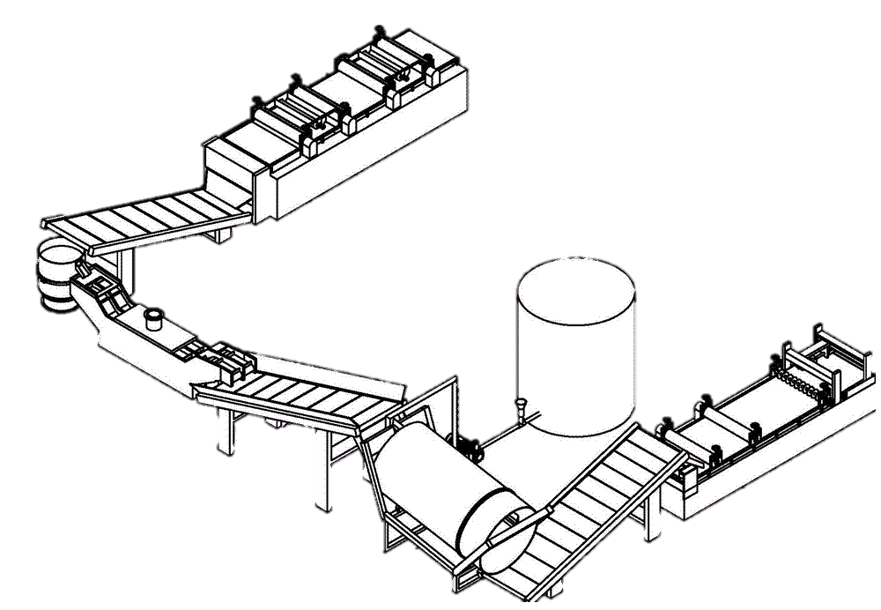
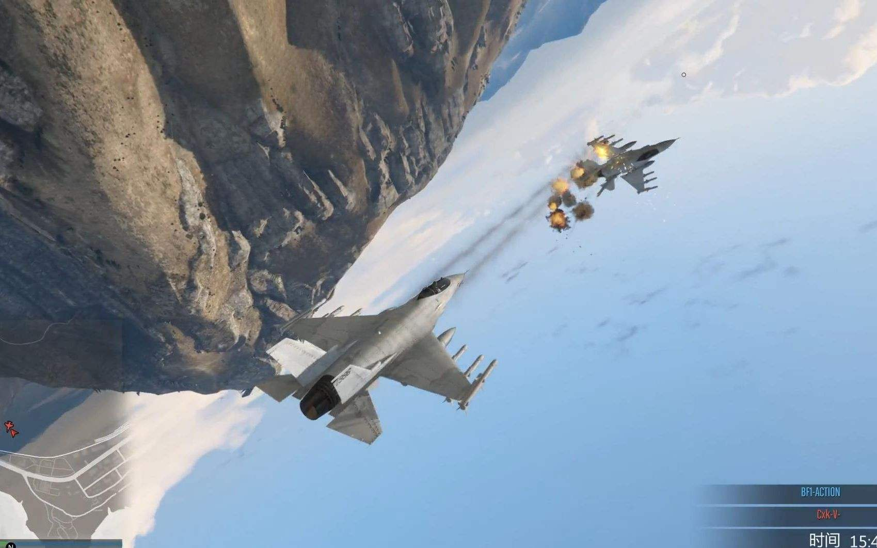
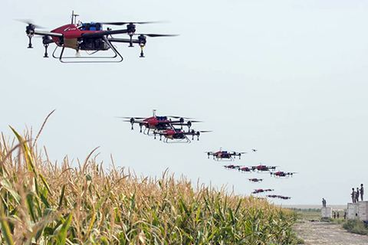
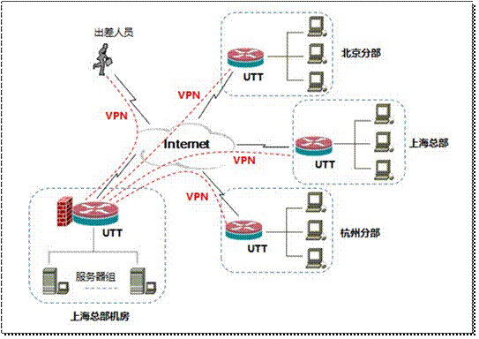
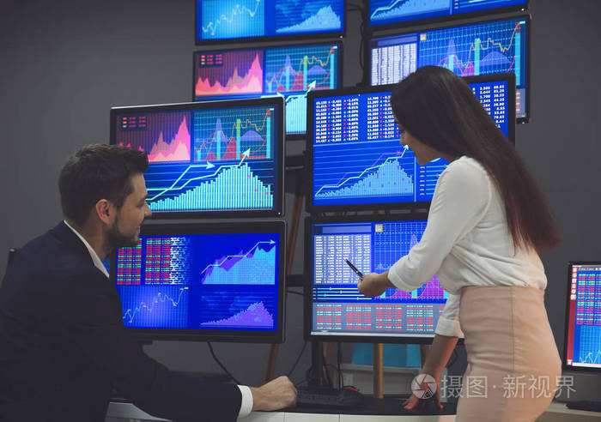
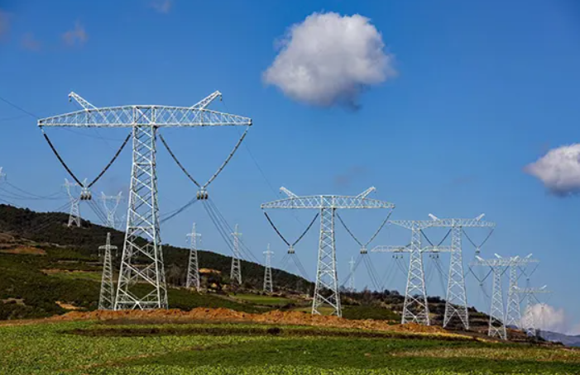
选题依据 – 研究背景
多智能体强化学习应用
在实际应用场景，合作型多智能体最为常见
合作型多智能体
竞争型多智能体
混合型多智能体
智能电网
集群控制
竞技赛事
军事对战
资源共享
金融投资
目标是使得团队效用最大化
以智能体间的协同合作来实现目标
目标是使自身利益最大化
以minimax原则或best response原则选择策略
智能体间既合作共赢、又存在竞争
通常研究多智能体达到博弈均衡的状态
Notes:
多智能体强化学习主要可以分成三种类别：
1
2
3
在实际应用中，合作型多智能体最为常见

Slide 7
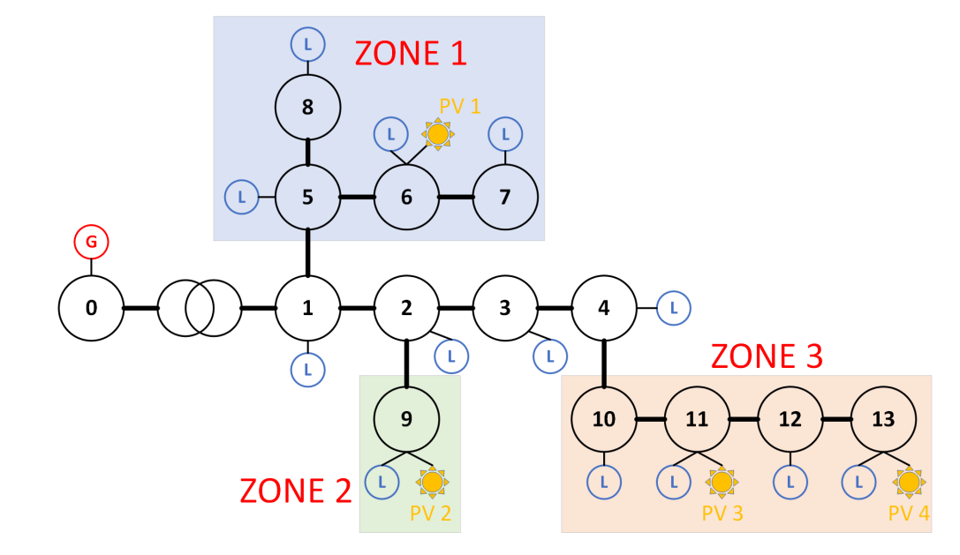
选题依据 – 研究背景
配电网自动电压控制问题(AVC)的多智能体建模
智能体(Agent)：光伏逆变器
观测(Observation)：有功、无功出力以及电压的相位、辐角
动作(Action)：光伏逆变器向电网中注入的无功出力值
奖励(Reward)：对电压越限进行惩罚，并最小化电能损失
优化目标
协同控制多个智能体，提高电压控制率，减少电能损失
Notes:
把上述的AVC问题用多智能体进行建模
1
2
3
4
下面的图是一个简单的示意图
图中的每个黑色圆圈表示配电网中的一个节点，整个配电网被划分成3个区域。
G表示主电网，L表示负载(用户用电)，小太阳表示这个节点装有光伏太阳能板(PV)。
将每个光伏太阳能板(PV)看作agent，每个agent能获取他所在区域的observation，注入电网中的无功出力就是它的action，整体得到一个team reward

Slide 8
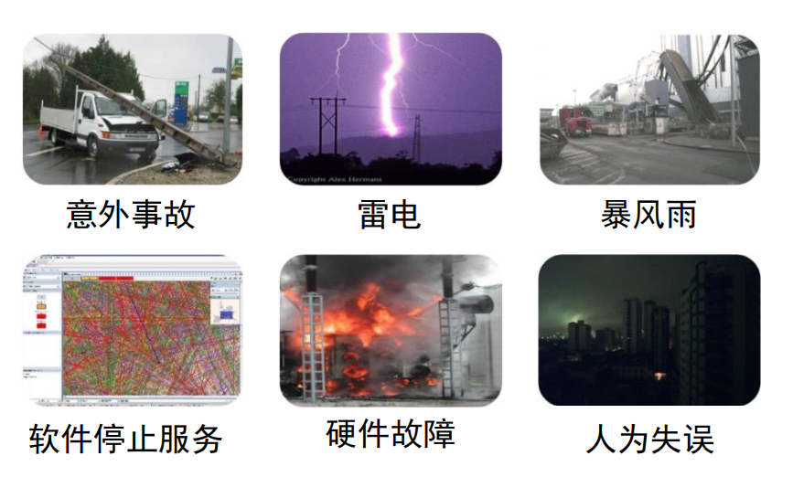
选题依据 – 研究意义
提高多智能体强化学习算法在配电网任务上的表现
MARL算法在电网等实际应用问题上仍有改进空间
提出通用性的算法框架，帮助多智能体强化学习领域的优秀算法迁移到配电网任务上，提高在配电网系列任务上的表现
推动人工智能在智能电网的落地应用
传统配电网调控方法在面对突发情况时，无法及时做出响应
通过数据驱动的人工智能方法学习出来的调控策略可以有效应对各种突发场景
Notes:
本选题的研究意义如下：
一方面提高多智能体强化学习算法在配电网任务上的表现
MARL算法在游戏等领域取得了成功，但在电网等问题上仍有改进空间，还有一些电网特性问题没有研究清楚
希望提出通用性的算法框架xxxxxxx
另一方面推动人工智能在智能电网的落地应用

Slide 9
纲要
选题依据
研究现状
多智能体深度强化学习经典算法
基于多智能体强化学习的自动电压控制算法
现存挑战
研究内容
初步成果与进度安排
Notes:
接下来我将介绍研究现状
从三个角度出发

Slide 10
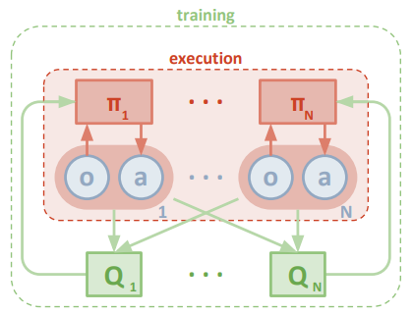
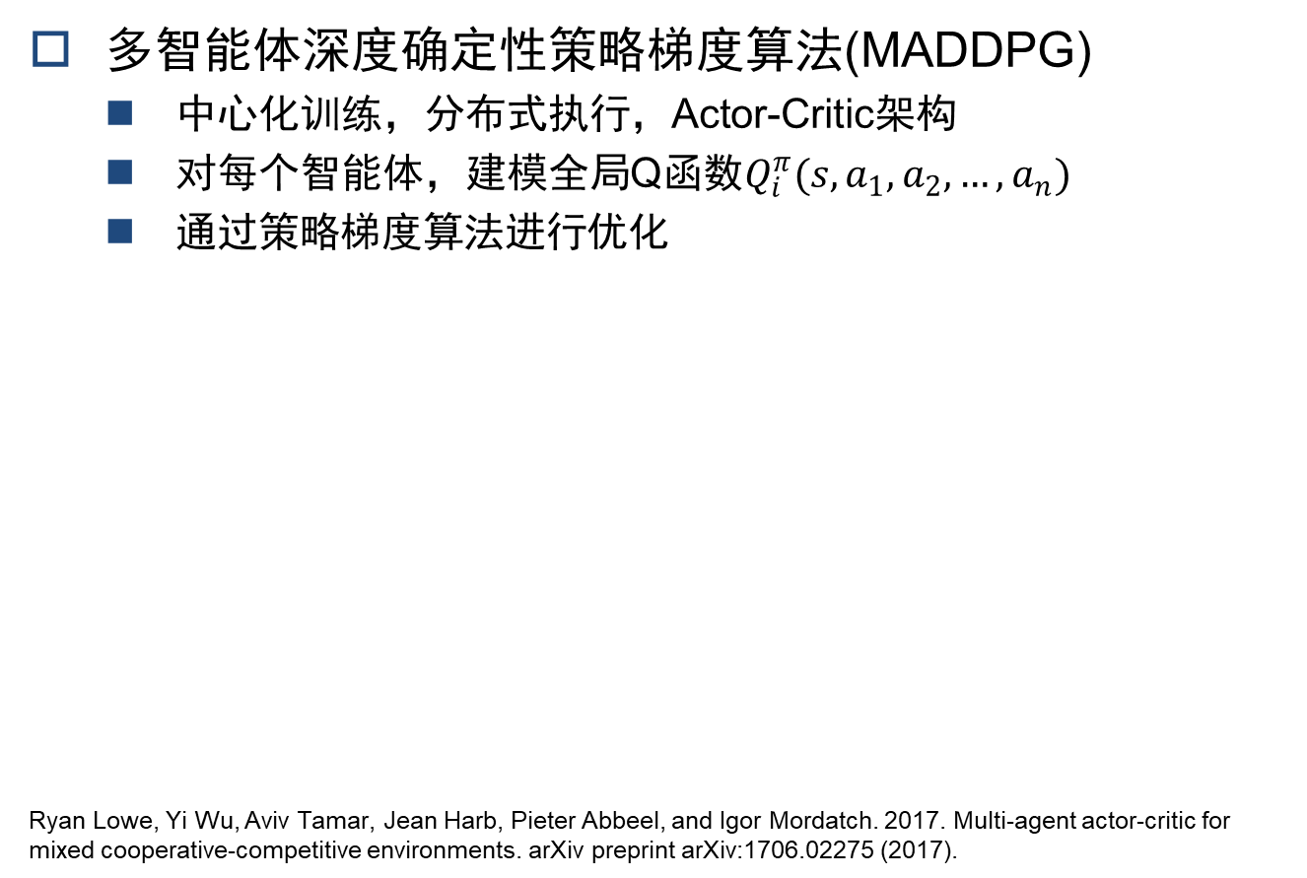
研究现状 – 多智能体深度强化学习经典算法
多智能体深度确定性策略梯度算法(MADDPG)
中心化训练，分布式执行，Actor-Critic架构
对每个智能体，建模全局Q函数$Q_{i}^{π}(s, a_{1},a_{2},…,a_{n})$
通过策略梯度算法进行优化
Ryan Lowe, Yi Wu, Aviv Tamar, Jean Harb, Pieter Abbeel, and Igor Mordatch. 2017. Multi-agent actor-critic for mixed cooperative-competitive environments. arXiv preprint arXiv:1706.02275 (2017).
Notes:
多智能体深度强化学习的经典算法，MADDPG算法
它最大的贡献就是提出了中心化训练、分布式执行的Actor Critic 架构
解释中心化训练、分布式执行
解释actor critic以及它们分别是怎么优化的

Slide 11
研究现状 – 多智能体深度强化学习经典算法
多智能体双延迟深度确定性策略梯度算法(MATD3)
结合Double Q-Learning思想消除Q值高估偏差
减少策略网络的更新频率
训练中引入动作噪声，平滑Q函数沿着不同动作的变化
多智能体软演员评论家算法(MASAC)
引入熵正则，帮助智能体训练过程中更多样性地探索
让策略尽可能随机，避免落入局部最优点，提高抗干扰能力
多智能体近端策略梯度算法(MAPPO)
加上KL散度作为约束
提高了样本采样效率，提高了训练速度和收敛速度
[1]Johannes Ackermann, Volker Gabler, Takayuki Osa, and Masashi Sugiyama. 2019. Reducing overestimation bias in multi-agent domains using double centralized critics. arXiv preprint arXiv:1910.01465 (2019).
[2] Iqbal, Shariq, and Fei Sha. "Actor-attention-critic for multi-agent reinforcement learning." International conference on machine learning. PMLR, 2019.
[3] Yu, Chao, et al. "The surprising effectiveness of ppo in cooperative, multi-agent games." arXiv preprint arXiv:2103.01955 (2021).
Notes:
后面一些在MADDPG的基础上进行改进的一些SOTA算法

Slide 12
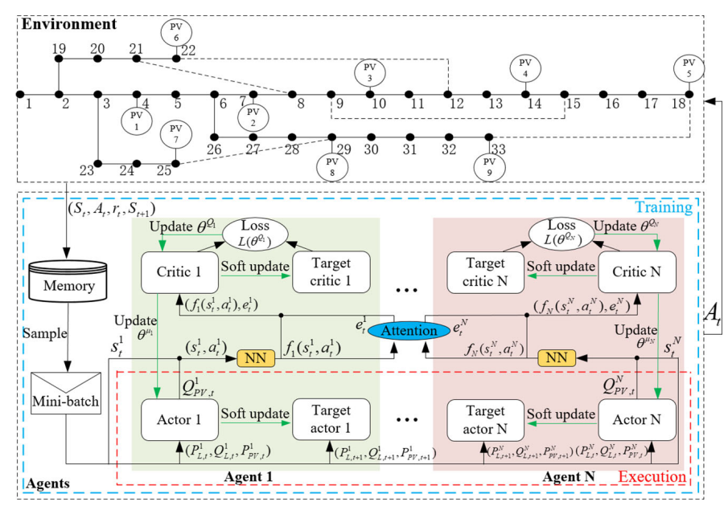
研究现状 – 多智能体强化学习自动电压控制算法
基于聚类方法分区域控制
利用谱聚类算法将大型配电网划分成若干个子区域
把每个子区域之间的控制建模成马尔科夫博弈(Markov Game)
用MATD3算法来求解控制策略
引入注意力机制
减少了训练时候的全局Q函数的计算复杂度，适应大规模场景
Cao, Di, et al. "A multi-agent deep reinforcement learning based voltage regulation using coordinated PV inverters." IEEE Transactions on Power Systems 35.5 (2020): 4120-4123.
Notes:
接下来多智能体强化学习自动电压控制算法
比较新颖的点在于引入了注意力机制，因为中心化训练的时候，构建全局Q函数需要把所有agent的o和a拿过来concat起来，引入注意力机制对不同agent的observation和action加权求和

Slide 13
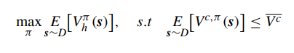
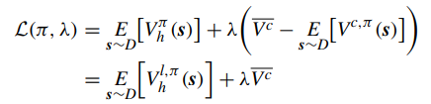
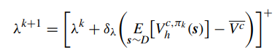
研究现状 – 多智能体强化学习自动电压控制算法
将电压控制看作条件，建模成Constrained MDP问题
利用拉格朗日乘子法进行迭代优化
适用于简单任务
Wang, Wei, et al. "Safe off-policy deep reinforcement learning algorithm for volt-var control in power distribution systems." IEEE Transactions on Smart Grid 11.4 (2019): 3008-3018.
最大化收益
限制条件
Notes:
另外有一些研究者将其看作是CMDP问题（安全强化学习）
自适应找到一个lambda
但是只适用于简单任务
因为这样的拉格朗日乘子法理论对解存在的要求是区域内有可行解，但对收敛速度无法保证，也就是说遇见复杂任务找不到lambda的收敛值

Slide 14
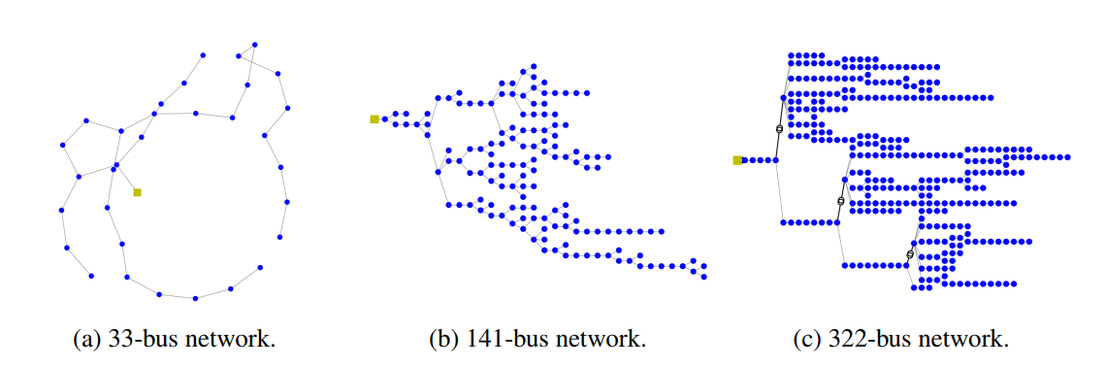
研究现状 – 多智能体强化学习自动电压控制算法
MAPDN
构建基于多智能体配电网自动电压控制的仿真环境
将多种MARL领域的SOTA算法在配电网场景上做了性能测试
提出了适用于配电网任务的奖励函数
Wang, Jianhong, et al. "Multi-agent reinforcement learning for active voltage control on power distribution networks." Advances in Neural Information Processing Systems 34 (2021): 3271-3284.
Notes:
也有一些工作是构建了仿真环境
我后续的实验工作也是基于这个仿真环境

Slide 15
研究现状 – 现存挑战
算法难点
配电网场景情况复杂、状态多变，这种多智能体环境非平稳性让多智能体强化学习算法很难稳定地训练。
配电网自动电压控制问题与理想多智能体系统相比有着更多的限制。
实验难点
强化学习算法存在很多参数，不同的参数设置对实验结果都会有不同的影响，需要进行大量的实验调节参数。
训练周期长，由于需要和环境交互收集数据训练策略，整个过程都是在线训练，相较监督学习而言，需要花费更多的时间。
在配电网仿真环境中，有多种不同规模的电网场景，为了保证算法性能是鲁棒的，每个环境需要测试至少5个随机种子，一共需要做的实验的组数非常多。
Notes:
总结一下多智能体强化学习应用到配电网自动电压控制问题上的挑战

Slide 16
纲要
选题依据
研究现状
研究内容
基于配电网问题特性的表征学习研究
针对配电网自动电压控制问题的安全强化学习研究
初步成果与进度安排

Slide 17
研究内容1 – 基于配电网问题特性的表征学习
电网问题的特性：智能体异构
不同agent观测到的电网节点
数量不同，拓扑结构不同，重要性不同
先前的MARL算法难以提取到适合电网任务的表征
CTDE，智能体共享网络参数，输入有padding
基于MLP的网络结构
obs信息由电网节点信息直接拼接而成
Notes:
2. 如何理解智能体的异构？
(1)数量不同：比如说区域1里有4个节点，区域2里有1个节点。在实际电网中，小的区域内只有1个节点，大的区域内将近20个节点。
(2)拓扑结构不同：比如说区域1和区域3都由4个电网节点组成，但组成他们的拓扑结构不一样
(3)不同节点重要性不同：比如说在区域1中，节点6装有光伏逆变器，节点7在配电网末端，它们比节点5和8更容易电压越限，agent 1在执行操作的时候，需要把注意力更多得放在容易越限的节点上
3. 传统的多智能体actor critic的算法难以提取到电网问题的特性
基于MLP的网络结构的输入是：concat电网节点信息 + padding，导致agent不能很好理解和区分他所在的区域内的网络拓扑结构
基于MLP的网络结构完全靠data-driven的方式理解电网运行的规律，很难学到一个区域内的节点的重要性

Slide 18
研究内容1 – 基于配电网问题特性的表征学习
提出基于Transformer结构的多智能体行动者-评判者算法框架(Transformer-based Multi-Agent Actor-Critic, T-MAAC)
提出基于Transformer的策略网络
表征学习模块帮助提取到适合下游任务的上游表征
辅助任务模块帮助Transformer结构训练
提出基于Transformer的价值网络
引入注意力机制，帮助建模不同智能体之间的关系
减少参数量，提高样本使用效率和训练速度
提出自监督辅助损失帮助算法训练
使得算法更快收敛
Notes:
研究内容1的几个创新点
1
2
3

Slide 19
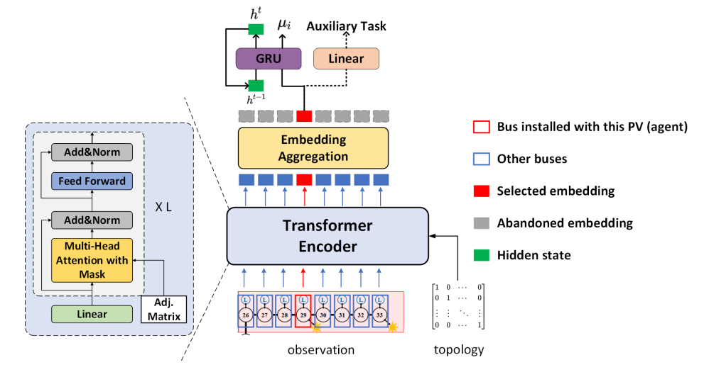
研究内容1 – 基于配电网问题特性的表征学习
基于Transformer的策略网络
表征学习模块帮助提取到适合下游任务的上游表征
辅助任务模块帮助Transformer结构训练
自监督辅助任务
状态表征
邻接矩阵
Notes:
Transformer-based Policy Network
将邻接矩阵作为attention mask，融入拓扑结构信息。
设计了基于Transformer的特征提取模块，帮助提取电网区域的高层语义特征。
设计了自监督辅助训练任务，利用auxiliary loss帮助网络更快地学习。
(1)主要是由transformer encoder 和 embedding aggregation模块组成
Transformer encoder: transformer结构天然解决了不同区域内电网节点数量不一样的问题；将邻接矩阵作为attention机制中的mask，编码进了拓扑结构信息
Embedding aggregation(实际实现的时候是由一层不带mask的transformer encoder组成)：取出需要做决策的agent所在节点的位置，将其与区域内其他节点做attention，得到区域的整体表征，这样的表征是从agent(操作者)的角度出发得到的表征，包含了区域内不同节点的重要性信息。
(2)利用自监督辅助任务帮助训练
在MARL中引入transformer，很难训练稳定。我们采用了辅助任务帮助模型训练。具体来说，在原始observation中有每个节点的电压信息，我们在embedding aggregation模块后希望恢复出每个节点的电压信息，通过MSE loss帮助训练。

Slide 20
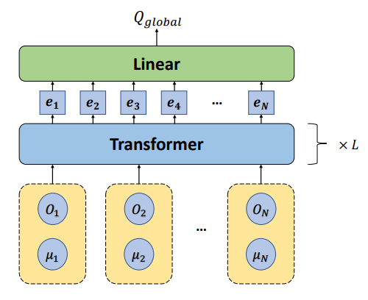
研究内容1 – 基于配电网问题特性的表征学习
基于Transformer的价值网络
引入自注意力机制，帮助建模不同智能体之间的关系
减少参数量，提高样本使用效率和训练速度
Notes:
Transformer-based Critic Network
在中心化训练过程中利用Transformer中的自注意力机制
使多智能体在训练过程中更好地进行信用分配，帮助学习更优的控制策略。
将传统的基于MLP的critic network改换成基于transformer的critic network，帮助不同agent之间显示建模两两之间的联系。

Slide 21
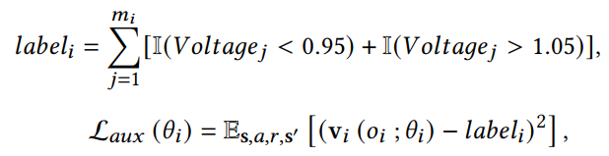
研究内容1 – 基于配电网问题特性的表征学习
提出自监督辅助损失用于算法训练
Transformer结构在多智能体强化学习中难以被训练
电压越限率(VR)
电压超出安全范围(如0.95p.u.~1.05p.u.)的比率
训练过程中策略网络预测原始观测(observation)对应的电压越限率，通过自监督的损失帮助训练
Notes:
Transformer结构在多智能体强化学习里很难被训练，因为训练的反馈只有简单的奖励，于是我们提出自监督的辅助loss来帮助算法训练

Slide 22
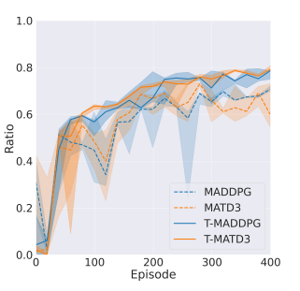
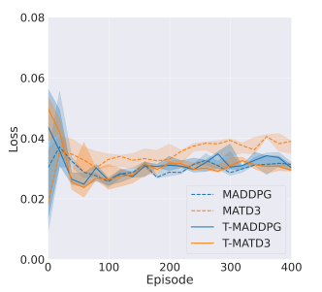
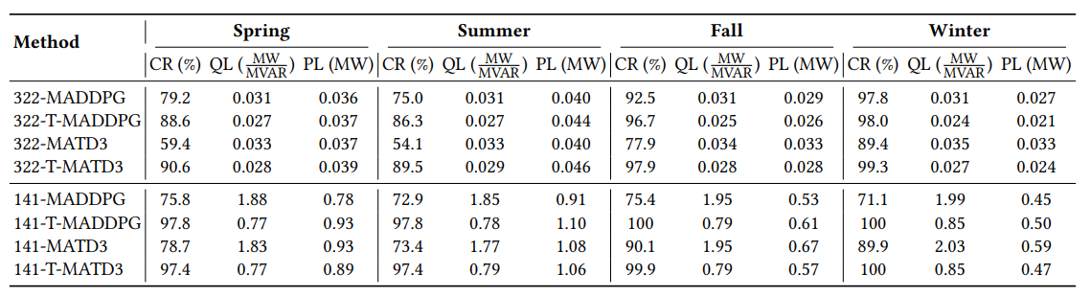
研究内容1 – 基于配电网问题特性的表征学习
实验结果，算法性能对比
基于MAPDN仿真环境初步实验，改进了目前MARL领域的SOTA算法，提出了T-MADDPG和T-MATD3算法，取得更好的性能。
电压控制率(CR)↑
电能损失(QL)↓
Notes:
初步实验结果

Slide 23
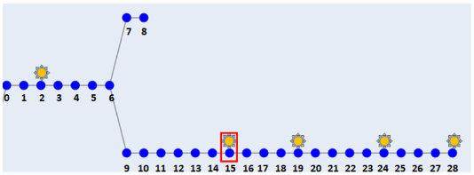
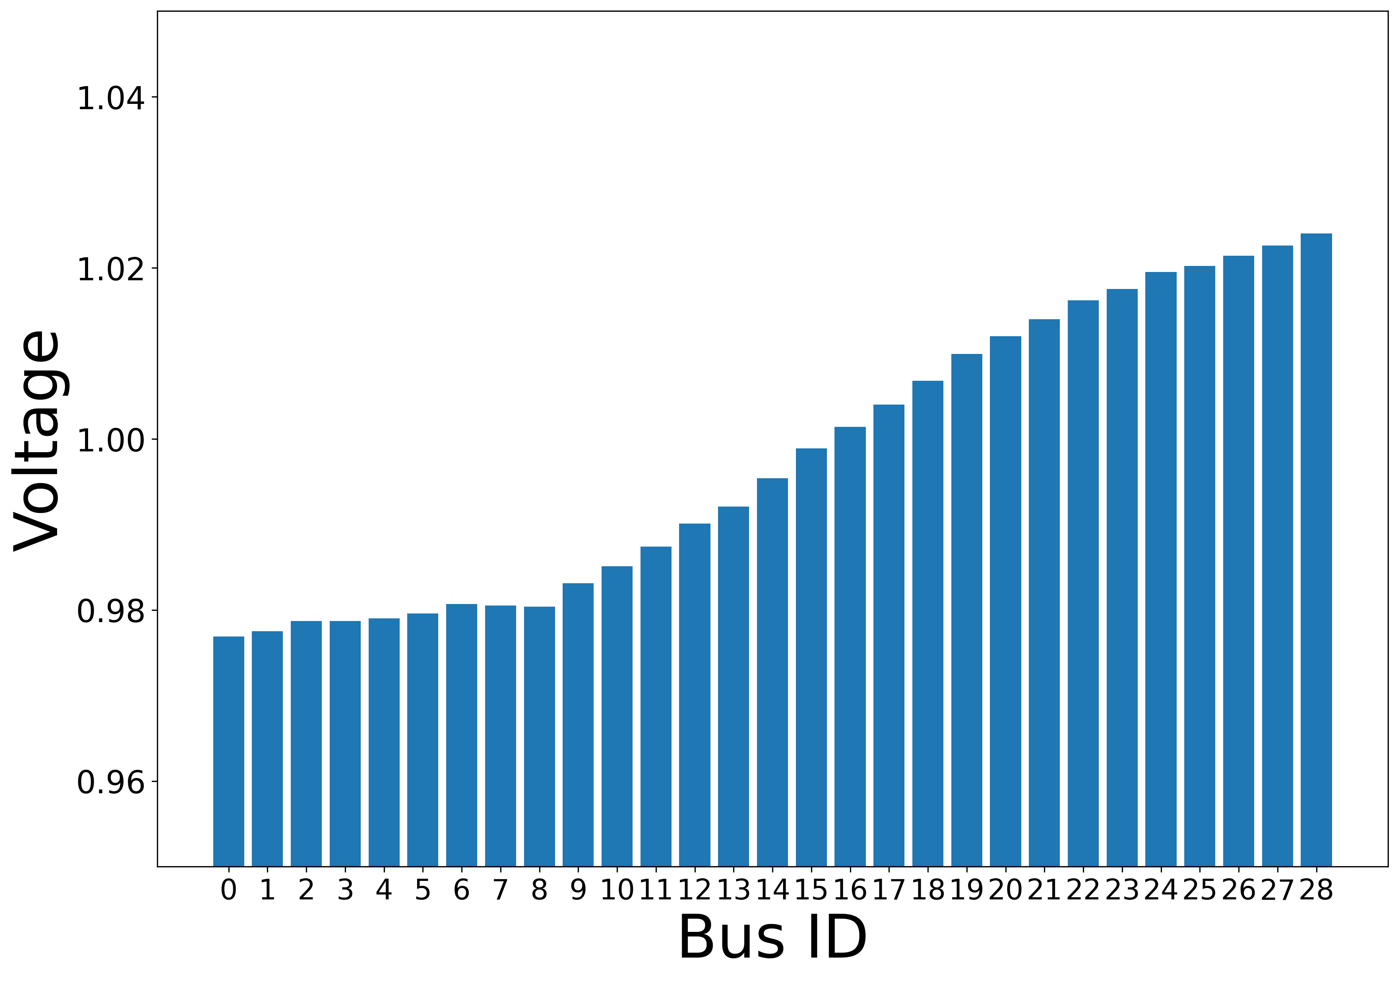
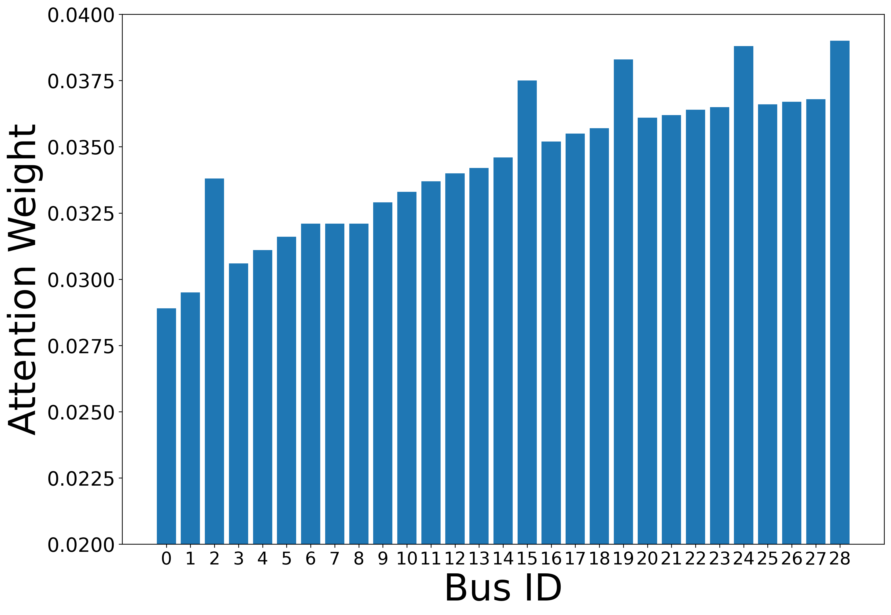
研究内容1 – 基于配电网问题特性的表征学习
实验可视化结果，attention weight可视化
智能体
322-bus电网中的一个区域
电压值
Attention weight
Notes:
可视化结果

Slide 24
纲要
选题依据
研究现状
研究内容
基于配电网问题特性的表征学习研究
针对配电网自动电压控制问题的安全强化学习研究
初步成果与进度安排

Slide 25
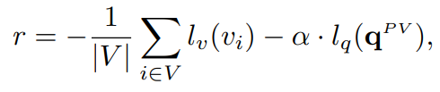
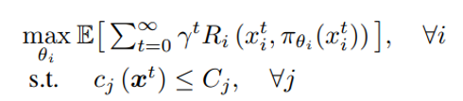
研究内容2 – 针对自动电压控制的安全强化学习
由研究内容1的实验结果可知，在夏天控制电压很有挑战性。
在实际应用中，把电压控制在安全范围内尤为关键，而不仅仅是让电压与能量损失的加权奖励尽可能大。
将问题建模成安全强化学习(Constrained-MDP)问题
电压惩罚项
电能损失项
Notes:
安全强化学习

Slide 26
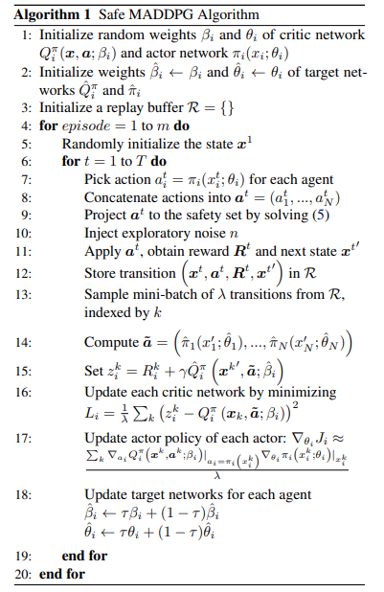
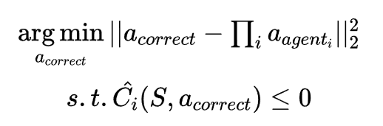
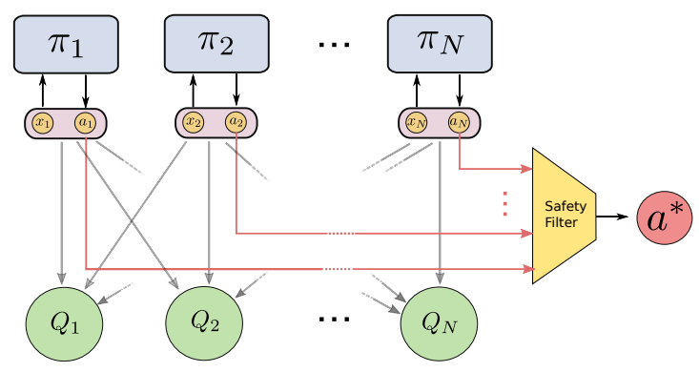
研究内容2 – 针对自动电压控制的安全强化学习
在训练过程中引入safety filter
通过safety filter纠正不安全的动作
测试过程中去除
Notes:
Safety filter

Slide 27
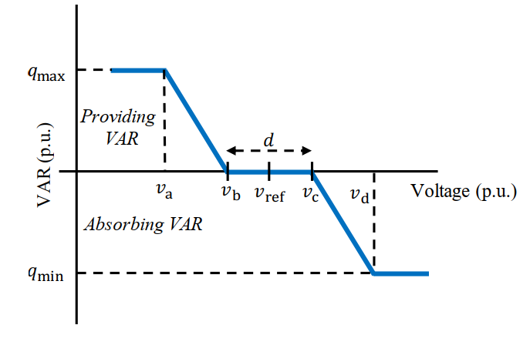
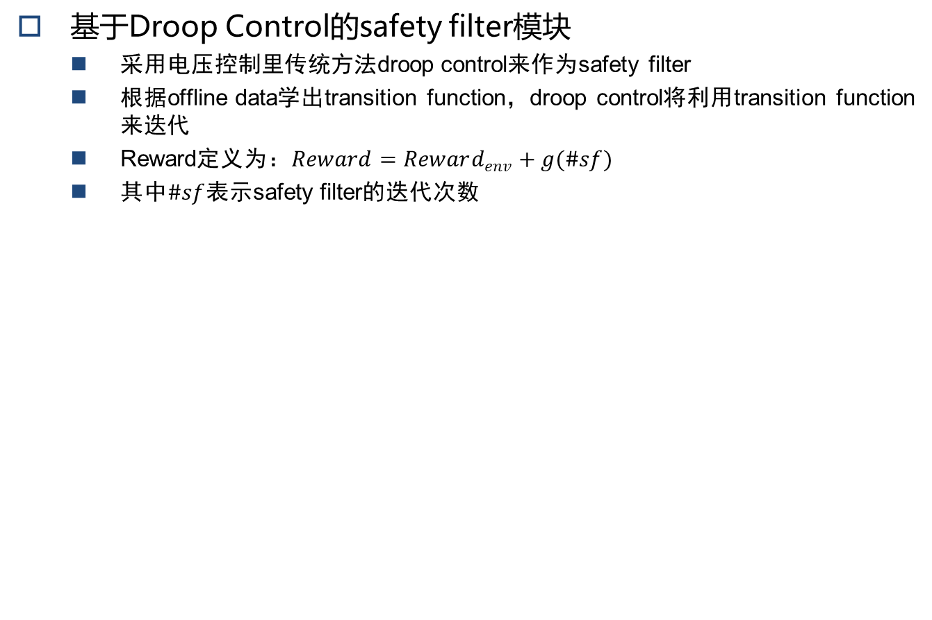
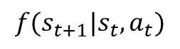


研究内容2 – 针对自动电压控制的安全强化学习
基于Droop Control的safety filter模块
采用电压控制里传统方法droop control来作为safety filter
根据offline data学出transition function，droop control将利用transition function来迭代
Reward定义为：$Reward=Reward_{env}+g(\#sf)$
其中$\#sf$表示safety filter的迭代次数
$$a_{t}$$
随机智能体
环境
$$s_{t}$$
数据收集
数据
监督训练
$$f(s_{t+1}|s_{t},a_{t})$$
Notes:
通过droop control

Slide 28






研究内容2 – 针对自动电压控制的安全强化学习
实验结果与分析：小场景表现良好
141-bus的电网场景
322-bus的电网场景
测试阶段电压控制率
测试阶段的线损
训练阶段filter参与纠正次数
测试阶段电压控制率
测试阶段的线损
训练阶段filter参与纠正次数
Notes:
可能的原因是大规模场景种droop control也控制不好

Slide 29
纲要
选题依据
研究现状
研究内容
初步成果与进度安排

Slide 30
初步成果
已发表论文(研究内容1)
Minrui Wang, Mingxiao Feng, Wengang Zhou, and Houqiang Li, “Stabilizing Voltage in Power Distribution Networks via Multi-Agent Reinforcement Learning with Transformer,” Accepted to ACM SIGKDD Conference on Knowledge Discovery and Data Mining (KDD), May 2022.
Notes:
关于研究内容1的相关研究成果发表在KDD2022 Research Track上。

Slide 31
进度安排
2020.12 ~ 2021.07
完成多智能体强化学习和配电网自动电压控制相关的文献调研。
2021.08 ~ 2022.05
集中实现基于配电网特性的表征学习算法，并在实验过程中和导师一起总结问题与不足，直至达到预期的实验效果。
2022.06 ~ 2022.11
集中实现针对自动电压控制的多智能体安全强化学习算法，总结分析实验结果。
2022.12 ~ 2023.01
进一步对研究内容方案进行创新和改进，整理实验数据，完成中期检查。
2023.02 ~ 2023.06
进一步完善实验，整理研究成果，撰写毕业论文。

Slide 32
参考文献
[1] Johannes Ackermann, Volker Gabler, Takayuki Osa, and Masashi Sugiyama. 2019. Reducing overestimation bias in multi-agent domains using double centralized critics. arXiv preprint arXiv:1910.01465 (2019).
[2] Mesut E Baran and Felix F Wu. 1989. Network reconfiguration in distribution systems for loss reduction and load balancing. IEEE Power Engineering Review 9, 4 (1989), 101–102.
[3] Di Cao, Weihao Hu, Junbo Zhao, Qi Huang, Zhe Chen, and Frede Blaabjerg. 2020. A multi-agent deep reinforcement learning based voltage regulation using coordinated PV inverters. IEEE Transactions on Power Systems 35, 5 (2020), 4120–4123.
[4] Di Cao, Junbo Zhao, Weihao Hu, Fei Ding, Qi Huang, and Zhe Chen. 2020. Distributed voltage regulation of active distribution system based on enhanced multi-agent deep reinforcement learning. arXiv preprint arXiv:2006.00546 (2020).
[5] Di Cao, Junbo Zhao, Weihao Hu, Fei Ding, Qi Huang, Zhe Chen, and Frede Blaabjerg. 2021. Data-driven multi-agent deep reinforcement learning for distribution system decentralized voltage control with high penetration of PVs. IEEE Transactions on Smart Grid 12, 5 (2021), 4137–4150.
[6] Nicolas Carion, Francisco Massa, Gabriel Synnaeve, Nicolas Usunier, Alexander Kirillov, and Sergey Zagoruyko. 2020. End-to-end object detection with transformers. In Proceedings of the European conference on computer vision. Springer, 213–229.
[7] Junyoung Chung, Caglar Gulcehre, KyungHyun Cho, and Yoshua Bengio. 2014. Empirical evaluation of gated recurrent neural networks on sequence modeling. arXiv preprint arXiv:1412.3555 (2014).
[8] Jacob Devlin, Ming-Wei Chang, Kenton Lee, and Kristina Toutanova. 2018. Bert: Pre-training of deep bidirectional transformers for language understanding. arXiv preprint arXiv:1810.04805 (2018).
[9] Alexey Dosovitskiy, Lucas Beyer, Alexander Kolesnikov, Dirk Weissenborn, Xiaohua Zhai, Thomas Unterthiner, Mostafa Dehghani, Matthias Minderer, Georg Heigold, Sylvain Gelly, Jakob Uszkoreit, and Neil Houlsby. 2021. An Image is Worth 16x16 Words: Transformers for Image Recognition at Scale. In International Conference on Learning Representations.
[10] Jakob Foerster, Gregory Farquhar, Triantafyllos Afouras, Nantas Nardelli, and Shimon Whiteson. 2018. Counterfactual multi-agent policy gradients. In Proceedings of the AAAI Conference on Artificial Intelligence, Vol. 32.
[11] Lingwen Gan, Na Li, Ufuk Topcu, and Steven H Low. 2013. Optimal power flow in tree networks. In Proceedings of the IEEE Conference on Decision and Control. IEEE, 2313–2318.
[12] Jayesh K Gupta, Maxim Egorov, and Mykel Kochenderfer. 2017. Cooperative multi-agent control using deep reinforcement learning. In Proceedings of the International Conference on Autonomous Agents and Multiagent Systems. Springer, 66–83.
[13] Tuomas Haarnoja, Aurick Zhou, Kristian Hartikainen, George Tucker, Sehoon Ha, Jie Tan, Vikash Kumar, Henry Zhu, Abhishek Gupta, Pieter Abbeel, et al. 2018.
[14] Siyi Hu, Fengda Zhu, Xiaojun Chang, and Xiaodan Liang. 2021. UPDeT: Universal Multi-agent RL via Policy Decoupling with Transformers. In International Conference on Learning Representations.
[15] HM Khodr, FG Olsina, PM De Oliveira-De Jesus, and JM Yusta. 2008. Maximum savings approach for location and sizing of capacitors in distribution systems. Electric Power Systems Research 78, 7 (2008), 1192–1203.

Slide 33
参考文献
[16] Haotian Liu and Wenchuan Wu. 2021. Online multi-agent reinforcement learning for decentralized inverter-based volt-var control. IEEE Transactions on Smart Grid 12, 4 (2021), 2980–2990.
[17] Kai Liu, Yuyang Zhao, Gang Wang, and Bei Peng. 2022. Self-attention-based multi-agent continuous control method in cooperative environments. Information Sciences 585 (2022), 454–470.
[18] Yong Liu, Weixun Wang, Yujing Hu, Jianye Hao, Xingguo Chen, and Yang Gao. 2020. Multi-agent game abstraction via graph attention neural network. In Proceedings of the AAAI Conference on Artificial Intelligence, Vol. 34. 7211–7218.
[19] Ryan Lowe, Yi Wu, Aviv Tamar, Jean Harb, Pieter Abbeel, and Igor Mordatch. 2017. Multi-agent actor-critic for mixed cooperative-competitive environments. arXiv preprint arXiv:1706.02275 (2017).
[20] Steffen Meinecke, Džanan Sarajlić, Simon Ruben Drauz, Annika Klettke, LarsPeter Lauven, Christian Rehtanz, Albert Moser, and Martin Braun. 2020. Simbench—a benchmark dataset of electric power systems to compare innovative solutions based on power flow analysis. Energies 13, 12 (2020), 3290.
[21] Frans A Oliehoek and Christopher Amato. 2016. A concise introduction to decentralized POMDPs. Springer.
[22] Emilio Parisotto, Francis Song, Jack Rae, Razvan Pascanu, Caglar Gulcehre, Siddhant Jayakumar, Max Jaderberg, Raphael Lopez Kaufman, Aidan Clark, Seb Noury, et al. 2020. Stabilizing transformers for reinforcement learning. In Proceedings of the International Conference on Machine Learning. PMLR, 7487–7498.
[23] Leon Thurner, Alexander Scheidler, Florian Schäfer, Jan-Hendrik Menke, Julian Dollichon, Friederike Meier, Steffen Meinecke, and Martin Braun. 2018. pandapower—an open-source python tool for convenient modeling, analysis, and optimization of electric power systems. IEEE Transactions on Power Systems 33, 6 (2018), 6510–6521.
[24] Tijmen Tieleman, Geoffrey Hinton, et al. 2012. Lecture 6.5-rmsprop: Divide the gradient by a running average of its recent magnitude. COURSERA: Neural Networks for Machine Learning 4, 2 (2012), 26–31.
[25] Ashish Vaswani, Noam Shazeer, Niki Parmar, Jakob Uszkoreit, Llion Jones, Aidan N Gomez, Łukasz Kaiser, and Illia Polosukhin. 2017. Attention is all you need. In Proceedings of the Advances in Neural Information Processing Systems. 5998–6008.
[26] Jianhong Wang, Wangkun Xu, Yunjie Gu, Wenbin Song, and Tim C Green. 2021. Multi-agent reinforcement learning for active voltage control on power distribution networks. Advances in Neural Information Processing Systems 34 (2021), 3271–3284.
[27] Shengyi Wang, Jiajun Duan, Di Shi, Chunlei Xu, Haifeng Li, Ruisheng Diao, and Zhiwei Wang. 2020. A data-driven multi-agent autonomous voltage control framework using deep reinforcement learning. IEEE Transactions on Power Systems 35, 6 (2020), 4644–4654.
[28] Xiaolong Wei, Xianglin Huang, LiFang Yang, Gang Cao, Zhulin Tao, Bing Wang, and Jing An. 2021. Hierarchical RNNs-Based transformers MADDPG for mixed cooperative-competitive environments. Journal of Intelligent & Fuzzy Systems Preprint (2021), 1–12.
[29] Deunsol Yoon, Sunghoon Hong, Byung-Jun Lee, and Kee-Eung Kim. 2020. Winning the L2RPN challenge: Power grid management via semi-markov afterstate actor-critic. In International Conference on Learning Representations.
[30] Chao Yu, Akash Velu, Eugene Vinitsky, Yu Wang, Alexandre Bayen, and Yi Wu. 2021. The surprising effectiveness of mappo in cooperative, multi-agent games. arXiv preprint arXiv:2103.01955 (2021).

Slide 34
敬请各位老师批评指正！

